Slide 1


Slide 2
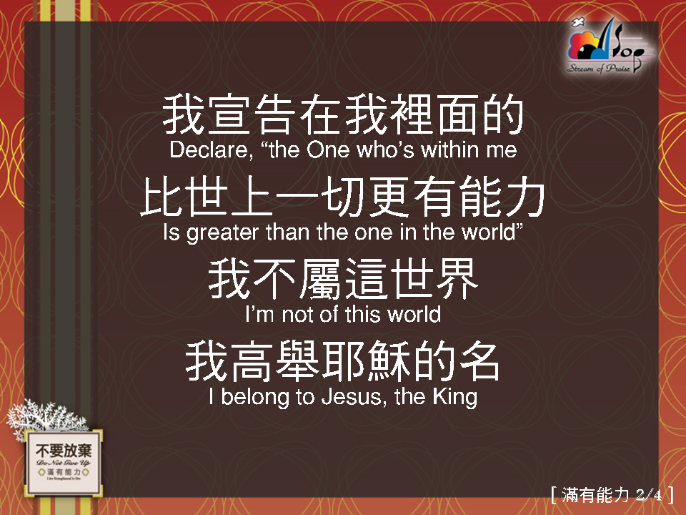

Slide 3
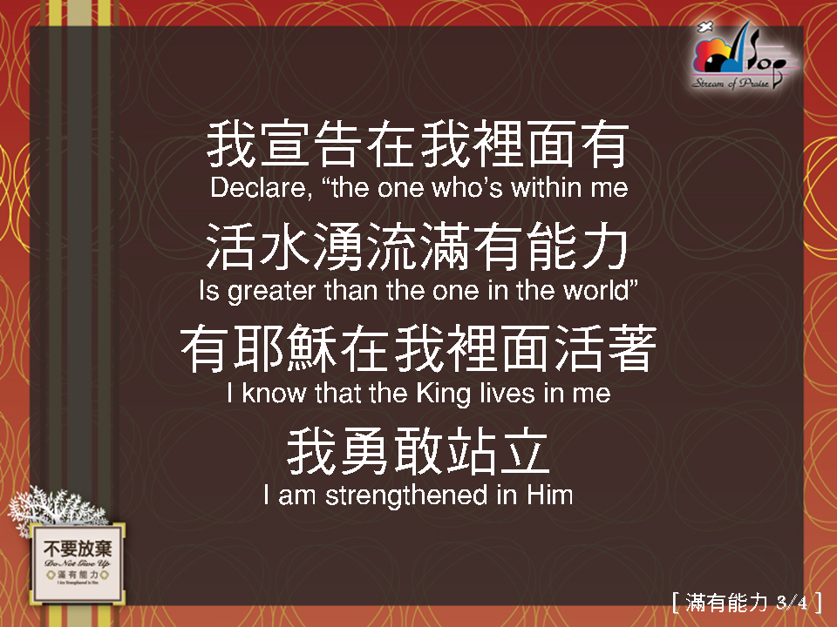

Slide 4


Slide 5
世界變
天空的飛鳥不耕種也不收
你也恆常保佑
地上的鮮花不吃苦不紡線
卻按你心意盛開

Slide 6
世界變
青草冬霜裡枯死了有幾多
你也全然妝飾
地上的高低起跌
主都一一知道
誰在意這刻天空正下雨

Slide 7
世界變
人在你愛裡比這些一切矜貴
何以手執擔憂始終不會放低
尋覓你的面必得相見
今天我單單仰望你

Slide 8
世界變
就算世界變
面對狂雷和暴雨
就是地動也山搖
唯獨你仍沒有轉動影兒

Slide 9
世界變
就算世界變
十架恩典從未變
滄海儘管有日變桑田

Slide 10
世界變
人在那低谷之處
生天已望見
藏在你應許深處
恩典已遇見

